Slide 1



Sicurezza avanzata delle infrastrutture critiche nel settore sanitario
CSP008_C_H
PRESENTAZIONE A CURA DI:

Slide 2


Slide 3

Sicurezza avanzata delle infrastrutture critiche per la sanità
Panoramica del corso
T1.
Introduzione alla sicurezza delle infrastrutture critiche
T2.
Punti deboli comuni della sicurezza e panorama delle minacce
T3.
Normative e standard

Slide 4

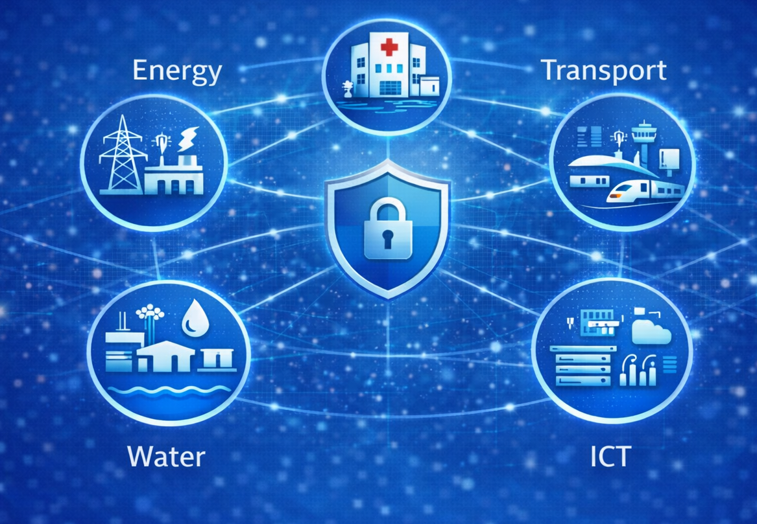
T1: Introduzione alla sicurezza delle infrastrutture critiche
Assistenza sanitaria
CI

Slide 5

Obiettivi didattici
Definire le infrastrutture critiche
Comprendere i settori e le dipendenze
Analizzare i quadri di riferimento e le minacce

Slide 6
Che cos'è un'infrastruttura critica?
Per infrastruttura critica (CI) si intendono quei sistemi la cui interruzione causerebbe:
Gravi perturbazioni sociali
Danni economici
Rischi per la vita umana

Slide 7
Caratteristiche principali delle infrastrutture critiche
Per "infrastruttura critica" (CI) si intendono quei sistemi la cui interruzione causerebbe:
Elevata disponibilità (vicina al 100%)
Lunghi cicli di vita dei sistemi
Interconnessioni complesse
Gravi conseguenze in caso di guasto

Slide 8
Perché la sicurezza informatica è importante
Protegge la vita umana
Mantiene la stabilità economica
Garantisce la sicurezza nazionale

Slide 9
Evoluzione della CI
Passato: sistemi isolati
Presente: sistemi digitali interconnessi
Risultato: maggiore esposizione ai rischi informatici

Slide 10
Il concetto di "sistema di sistemi"
La CI opera come un insieme di sistemi interconnessi:
L'energia supporta l'ICT
L'ICT supporta tutti i settori

Slide 11
Panoramica dei settori CI
Energy
Finance and Government
Water
Energia
Trasporti
Acqua
Sanità
ICT
CI
Telecommunications
Transport
Healthcare

Slide 12
Settore energetico
Produzione e distribuzione di energia
Altamente automatizzato
Fondamentale per tutti i settori

Slide 13
Settore idrico
Trattamento e distribuzione
Controllato da SCADA
Crescente esposizione ai rischi informatici

Slide 14
Settore sanitario
Ospedali e dispositivi
Dati sensibili
Sistemi vitali

Slide 15
Settore delle TIC
Infrastruttura di comunicazione
Consente il controllo remoto
Dipendenza critica

Slide 16
Panoramica sulle interdipendenze
I settori CI dipendono l'uno dall'altro
I guasti si propagano

Slide 17
Tipi di interdipendenze
Physical
Material flows (power, fuel water)
Cyber
Information/control (networks, SCADA links)
Fisiche
Cibernetiche
Geografiche
Logiche
Interdependencies
Geographic
Co-location impacts (flood, fire, outage area)
Logical
Policy/economy coupling (market rules, prioritisation)

Slide 18
Dipendenze informatiche
Sistemi interconnessi tramite reti

Slide 19
Dipendenze logiche
Relazioni commerciali
Collegamenti normativi

Slide 20
Effetti a catena
I fallimenti si diffondono in tutti i settori
L'impatto aumenta in modo esponenziale

Slide 21
Esempio a cascata
Power Grid Failure
Loss of electricity supply
Energia → Telecomunicazioni → Settore bancario → Emergenze
Telecom Disruption
Networks and control links fail
Banking Impact
Payments and ATMs unavailable
Emergency Services Affected
Slower response and coordination

Slide 22
Sfide legate alla complessità
Dipendenze nascoste
Effetti non lineari
Visibilità limitata

Slide 23
Mappa termica delle dipendenze CI
 | Energia | Trasporti | Acqua | Sanità | ICT
Energia
Trasporti
Acqua
Sanità
ICT
Livello di dipendenza
 |  | Molto basso
 |  | Basso
 |  | Medio
 |  | Alto
 |  | Molto alto

Slide 24
Necessità di quadri di riferimento per la sicurezza
Standardizzazione
Gestione dei rischi
Coordinamento

Slide 25
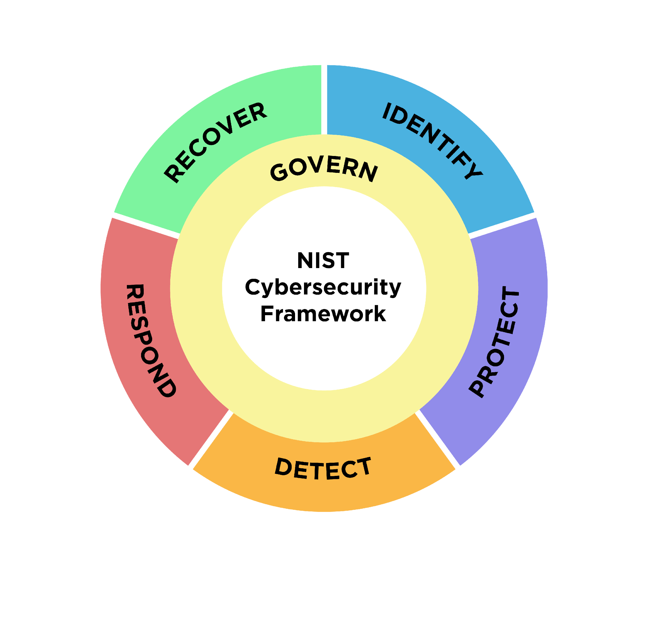
Quadro di riferimento del NIST

Slide 26
ISO 27001
Act
Correct and Improve
Plan
Policies, scope, risk assessment
Check
Monitor, audit, review
Do
Implement Controls

Slide 27
Panorama normativo e degli standard in materia di sicurezza informatica
NIST CSF
Quadro basato sul rischio
ISO/IEC 27001
ISMS e governance
IENISA/NIS2
Sicurezza dei servizi essenziali dell'UE
ENISA
Direttiva NIS2
ETSI
Standard per le telecomunicazioni / ICT
Norme settoriali
Sanità, energia, trasporti

Slide 28
Panorama delle minacce
Minacce informatiche
Minacce fisiche
Minacce ibride

Slide 29
Minacce emergenti
Attacchi basati sull'intelligenza artificiale
Rischi della catena di approvvigionamento
Conflitti tra Stati

Slide 30
Punti chiave
La sicurezza informatica è fondamentale e interconnessa
La sicurezza deve essere olistica
Le minacce sono in continua evoluzione

Slide 31

Grazie
Si prega di inviare tutte le domande a:
gehad@example.com

